Slide 1
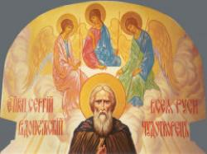
Социальный проект «Год Сергия Радонежского »
МБОУ Кишкинская СОШ
Выполнила Пахурина Елена Руководитель Гусева В.А.

Slide 2
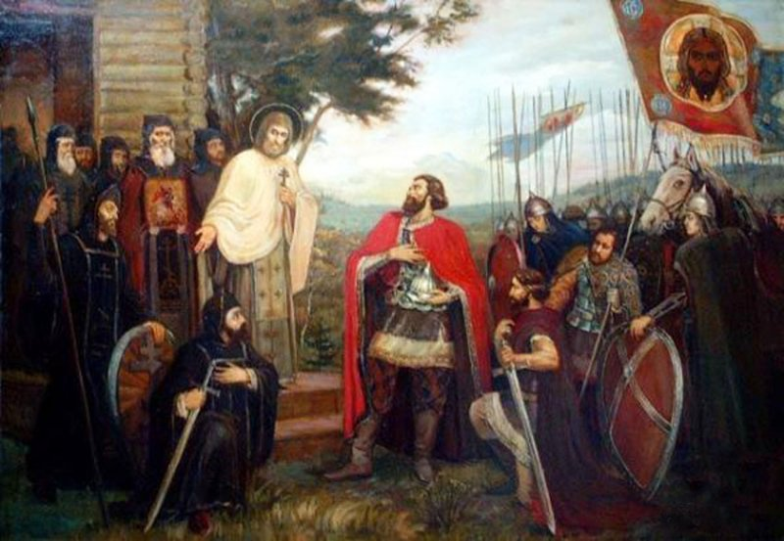
Краткая аннотация проекта.
Проект «Год Сергия Радонежского» будет проходить в рамках года культуры в РФ, в год 700-летия Преподобного Сергия Радонежского

Slide 3
Кто выполняет проект?

Slide 4
Опыт работы и возможности проекта.
С 2004 года в школе был организован кружок «Основы православной культуры».. Мы совершили немало паломнических походов по культурно значимым православным святыням – Макарьвский Желтоводский монастырь, Оранский монастырь, экскурсии в Дивеевский и Печёрский монастырь. о.
Каждый проект имеет логическое продолжение в течение последующих лет. По проекту «Душа обязана трудиться» была проведена следующая работа: очищена от мусора территория сельской часовни, покрашено ограждение, раскопаны клумбы и посажены цветы.

Slide 5
Кому нужен этот проект?
Данный проект направлен на жителей села и в первую очередь на детей, подростков и их родителей.

Slide 6
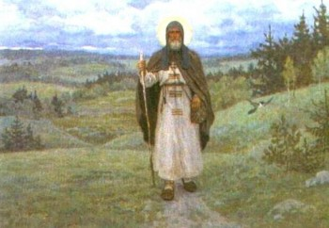
ПОСТАНОВКА ПРОБЛЕМЫ
Без знаний основ православной культуры невозможно понять икон и фресок Рублёва, художественных полотен Иванова, Гё, Поленова, Глазунова, недопонимают написанного пером Толстого, Достоевского, Пушкина, Булгакова

Slide 7
Каковы цели и задачи проекта?
Цель проекта – духовно-нравственное воспитание школьников и их родителей через обучение основам православной культуры и возрождение исторических русских культурных традиций.
Задачи:
1. Изучить жизнь и подвиг преподобного Сергия Радонежского
-восполнить ощущаемый детьми недостаток любви, добра, истинных ценностей;
-оградить детей от пьянства и наркомании, от преступности и сквернословия;
-помочь детям в изучении школьных дисциплин: литературы, мировой художественной культуры, истории;
-формировать гражданскую позицию и патриотизм.
2. Формировать навыки исследовательской работы обучающихся.

Slide 8
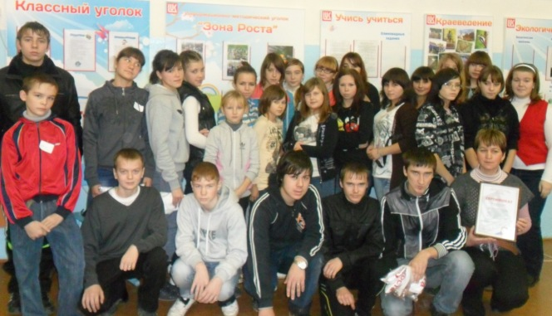
Каким образом проект будет реализован?
Намеченная цель будет достигнута через реализацию культурологического подхода , деятельностное взаимодействие с социальными партнерами, благодаря использованию ИКТ технологий

Slide 9
Какие ресурсы будут использованы?
Для поездок в ходе проекта будет использован школьный автобус , для фотографирования и снятия видеосюжетов -школьный фотоаппарат и видеокамера. Просмотр фильмов возможен благодаря интерактивному комплексу в кабинете истории и литературы.
Написание исследовательских работ курируются руководителями кружка «Истоки», курса ОРКСЭ, «Религии России», учителями-предметниками, классными руководителями. Библиотека православной литературы, собранная Блынской Е.Н., поможет нам в изучении биографии Сергия Радонежского.

Slide 10
Рабочий план проекта
№ | Перечень мероприятий, запланированных для реализации проекта | Срок проведения | Ф.И.О. исполнителей
1 | Организация просмотра кинофильмов в лагерях | июнь | В.А.Гусева
2 | Экскурсия в Большемурашкинскую Троицкую церковь | июнь | Духова И.О.
3 | Сбор материала для исследовательских работ | Июнь-сентябрь | Учителя
4 | Итоговая конференция НОУ пройдет 8 октября в День преподобного Сергия Радонежского | 8октября | В.А.Гусева
5 | Размещение материалов конференции на сайте школы | октябрь | Галкин С.Е.

Slide 11
Каким будет результат проекта?
73 ученика школы познакомятся с биографией Сергия Радонежского благодаря просмотру фильмов о прп. Сергии Радонежском.
20 человек посетят храм в честь Пресвятой Живоначальной Троицы р.п. Большое Мурашкино.
Состоится встреча и беседа с настоятелем Троицкой церкви протоиереем о.Димитрием.
4. Члены школьного НОУ изучат жизнь и подвиг Сергия Радонежского, приобщатся к ценностям отечественной культуры.
5. Информация об итогах проекта будет размещена на школьном сайте.

Slide 12
Исследовательские работы обучающихся будут представлены на районной конференции НОУ В рамках Года культуры в РФ будет организовано совместное мероприятие «Историческая гостиная», в ходе которой авторы работ познакомят жителей сел с жизнью и подвигом прп. Сергия Радонежского
Дальнейшее развитие проекта.

Slide 13
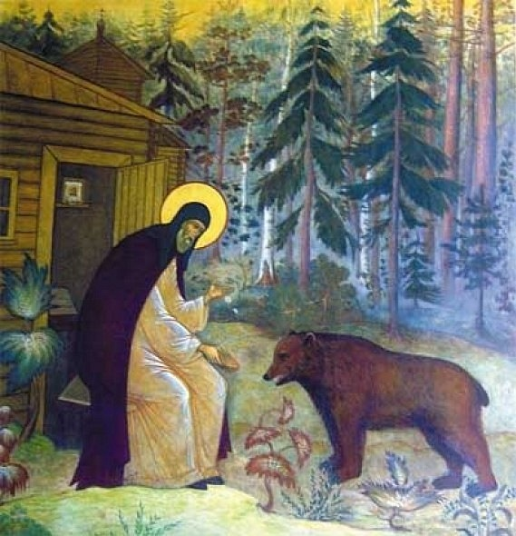
Бюджет проекта

